Slide 1
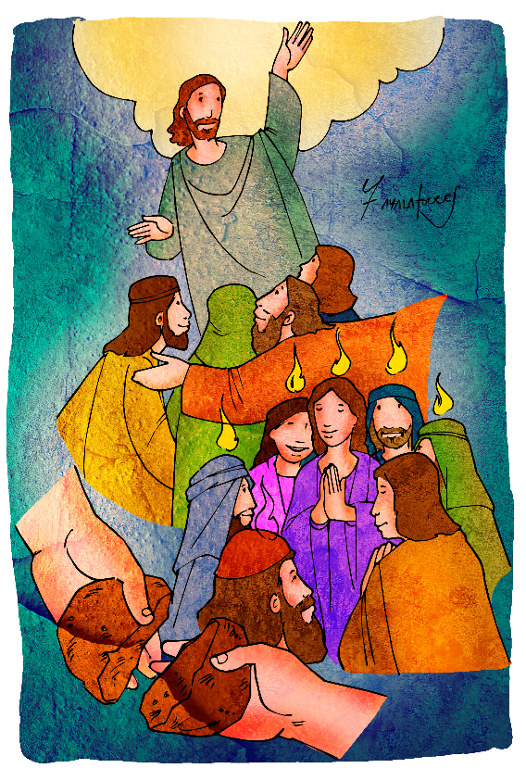
Estudio Orante De Hechos de los Apóstoles
Pedro le dijo: “No tengo oro ni plata, pero te doy lo que tengo: en nombre del Mesías Jesús, el Nazareno, camina”. (Hch 3,6).

Slide 2
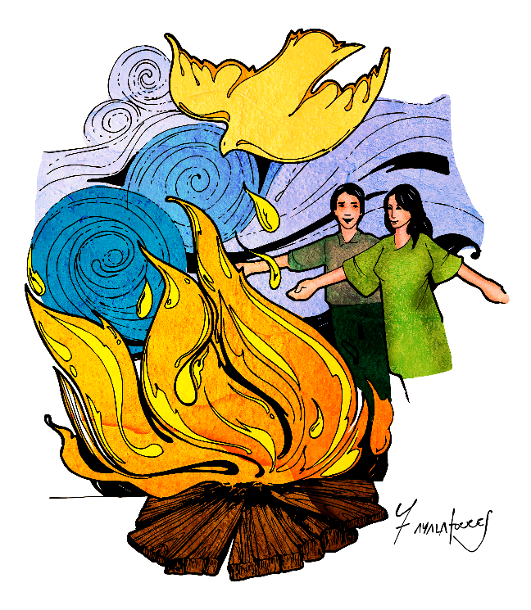
Tema 2
Pentecostés: La comunidad es guida por el Espíritu Santo
“Este mismo Jesús vendrá tal como lo han visto subir al cielo” (Hch 1,11)

Slide 3
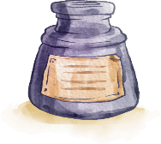
Introducción
Bienvenidos hermanos y hermanas en la fe y en la caminada. ¡Qué alegría encontrarnos para celebrar esta nueva edición del Mes de la Biblia! En esta ocasión nuestras Lectio Divina quiere acercarse y reflexionar sobre el libro de Hechos de los Apóstoles. Allí encontraremos la Palabra del Señor, fuente de energía que anima nuestro caminar.

Slide 4
En esta reunión nos acercaremos para vivir la acción del Espíritu Santo sobre la comunidad, para animarla, fortalecerla y llenarla de carácter para la Iglesia Misionera a lo largo de la historia. Y hoy sigue actuando en cada una de las comunidades regadas por el mundo, animándolas a seguir en la construcción
del Reino de Dios.
Introducción
¿Qué significa que el día de Pentecostés, todos queden llenos del Espíritu Santo?

Slide 5
1. Lectura: Hch 2,1-41
Lector 1. (vv. 1-13). Al llegar el día de Pentecostés, estaban todos reunidos en un mismo lugar. De repente vino del cielo un ruido como el de una ráfaga de viento impetuoso, que llenó toda la casa en la que se encontraban. Se les aparecieron unas lenguas como de fuego que se repartieron y se posaron sobre cada uno de ellos; quedaron todos llenos del Espíritu Santo y se pusieron a hablar en otras lenguas, según el Espíritu les concedía expresarse. Había en Jerusalén hombres piadosos, que allí residían, venidos de todas las naciones que hay bajo el cielo. Al producirse aquel ruido la gente se congregó y se llenó de estupor al oírlos hablar cada uno en su propia lengua.

Slide 6
1. Lectura: Hch 2,1-41
Estupefactos y admirados decían: «¿Es que no son galileos todos estos que están hablando? Pues ¿cómo cada uno de nosotros los oímos en nuestra propia lengua nativa? Partos, medos y elamitas; habitantes de Mesopotamia, Judea, Capadocia, el Ponto, Asia, Frigia, Panfilia, Egipto, la parte de Libia fronteriza con Cirene, forasteros romanos, judíos y prosélitos, cretenses y árabes, todos los oímos hablar en nuestra lengua las maravillas de Dios. Todos estaban estupefactos y perplejos y se decían unos a otros: ¿Qué significa esto? Otros decían riéndose: ¡Están llenos de mosto!

Slide 7
1. Lectura: Hch 2,1-41
Lector 2. (vv. 14-36). Entonces Pedro, presentándose con los Once, levantó su voz y les dijo: Judíos y habitantes todos de Jerusalén: Que les quede esto claro y presten atención a mis palabras: No están estos borrachos, como suponen, pues es la hora tercia del día, sino que es lo que dijo el profeta: Sucederá en los últimos días, dice Dios: Derramaré mi Espíritu sobre toda carne, y profetizarán tus hijos e hijas; tus jóvenes verán visiones y tus ancianos soñarán sueños. Y yo sobre mis siervos derramaré mi Espíritu. Haré prodigios arriba en el cielo y señales abajo en la tierra. El sol se convertirá en tinieblas y la luna en sangre, antes de que llegue el Día grande del Señor.

Slide 8
1. Lectura: Hch 2,1-41
Y todo el que invoque el nombre del Señor se salvará. Israelitas, escuchen estas palabras: A Jesús, el Nazareno, hombre acreditado por Dios entre ustedes con milagros, prodigios y señales que Dios hizo por su medio entre ustedes. Como saben, a éste que fue entregado según designio y previo conocimiento de Dios, ustedes lo mataron, clavándole en la cruz por mano de los impíos; a este Dios le resucitó, librándole de los dolores del Hades, pues no era posible que quedase bajo su dominio; porque dice de él David: Veía constantemente al Señor delante de mí, puesto que está a mi derecha, para que no vacile. Por eso se ha alegrado mi corazón y se ha alborozado mi lengua, y hasta mi carne reposará en la esperanza de que no abandonarás mi alma en el Hades ni permitirás que tu santo experimente la corrupción.

Slide 9
1. Lectura: Hch 2,1-41
Me has hecho conocer caminos de vida, me llenarás de gozo con tu rostro. Hermanos, permítanme que les diga con toda libertad cómo el patriarca David murió y fue sepultado y su tumba permanece entre nosotros hasta el presente. Pero como él era profeta y sabía que Dios le había asegurado con juramento que se sentaría en su trono un descendiente de su sangre, vio a lo lejos y habló de la resurrección de Cristo, que ni fue abandonado en el Hades ni su carne experimentó la corrupción. A este Jesús Dios le resucitó; de lo cual todos nosotros somos testigos. Y exaltado por la diestra de Dios, ha recibido del Padre el Espíritu Santo prometido y ha derramado lo que ustedes ven y oyen. Pues David no subió a los cielos y sin embargo dice: Dijo el Señor a mi Señor: Siéntate a mi diestra hasta que ponga a tus enemigos por escabel de tus pies. Sepa, pues, con certeza toda la casa de Israel que Dios ha constituido Señor y Cristo a este Jesús a quien ustedes han crucificado.

Slide 10
1. Lectura: Hch 2,1-41
Lector 3. vv. 37-41). Al oír esto, dijeron con el corazón compungido a Pedro y a los demás apóstoles: ¿Qué hemos de hacer, hermanos? Pedro les contestó: Conviértanse y que cada uno se haga bautizar en el nombre de Jesucristo, para remisión de sus pecados; y recibirán el don del Espíritu Santo; pues la promesa es para ustedes y para sus hijos, y para todos los que están lejos, para cuantos llame el Señor Dios nuestro. Con otras muchas palabras les conjuraba y les exhortaba: Sálvense de esta generación perversa. Los que acogieron su Palabra fueron bautizados. Aquel día se les unieron unas tres mil almas.
¿Qué símbolos encontramos en este texto?
¿Cuál es el mensaje que proclama Pedro y qué actitudes provoca?

Slide 11
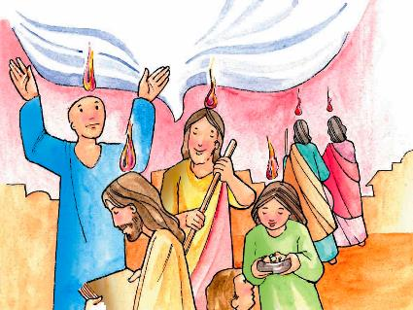
Pistas para acoger el texto…
Observemos algunos detalles del texto. Para ello nos valemos de la división hecha, relacionándola con dos símbolos: vela y hoja de papel.
Casa, viento, fuego y lenguas. Los discípulos de Jesús se encuentran reunido en una casa, y allí se les manifiesta el Espíritu Santo. Los judíos creían que Dios sólo se revelaba y se encontraba con su pueblo dentro del Templo, y por la mediación únicamente de los sacerdotes. Así que es una sorpresa que ahora Dios se revele en una casa cualquiera, y que los mediadores sean unos seguidores de Jesús que no tenían estatus religioso, ni formación teológica.

Slide 12
La casa, antes que significar un lugar o un edificio, simboliza un ambiente familiar: el Nuevo pueblo de Dios es, primeramente, una familia. Desde la liberación de Egipto, el Espíritu de Dios siempre se había manifestado a su pueblo a través del viento y del fuego
(Ex 3,2.19). En el monte Sinaí Yahvé se revela y le entrega al pueblo su Ley, advirtiéndoles que debían cumplirla como signo de
Pueblo Santo. Eso era lo que los judíos celebraban en
la fiesta de Pentecostés.
Ahora sucede un nuevo Pentecostés. Aparecen los
mismos símbolos de casa, viento y fuego, pero se
inaugura un Nuevo Pueblo de Dios, la Iglesia es la
nueva casa, y una Nueva Ley, el amor.
Pistas para acoger el texto…

Slide 13
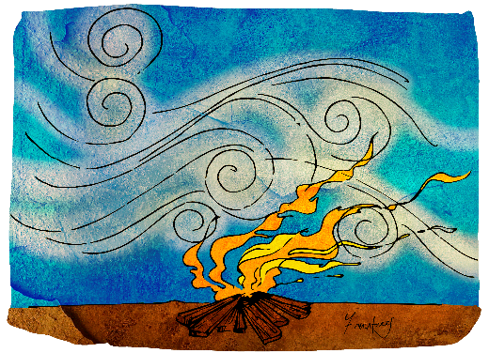
El viento significa que Dios mueve, empuja, revuelve, lleva la semilla de un lugar a otro para que dé frutos. El fuego significa que Dios enciende, purifica, calienta el corazón, da seguridad, cercanía y cariño.
El fuego, en forma de lenguas, se reparte entre los asistentes que entienden el mensaje, pese a ser de diversas nacionalidades y culturas. Estas lenguas de fuego simbolizan la misión que tiene la Iglesia: anunciar el Evangelio a todos los pueblos y culturas.
Pistas para acoger el texto…
En Babel Dios multiplicó los idiomas (Gen 11,1-9) para desbaratar el proyecto de una torre, que era pura vanidad y egoísmo. Jesús presenta su proyecto como una “nueva torre”, el Reino de Dios, y encomienda a sus discípulos unir a todos los pueblos con un mismo lenguaje, el del amor de Dios.

Slide 14
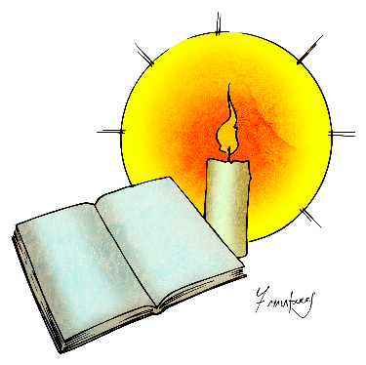
Ante la confusión, explicar desde las Escrituras. Al oírlos hablar de la grandeza de Dios, algunos quedaban desconcertados: “¿qué es esto?”. Cuando Jesús hablaba, la gente también decía. “¿quién es este… de dónde viene su autoridad? Los apóstoles, que hablan con la fuerza del Espíritu Santo, son catalogados de “borrachos”.
Pedro usa el sentido común (¡no están borrachos, apenas son las nueve de la mañana!) y recurre a las Escrituras para interpretar el Pentecostés que están viviendo, fruto de la resurrección de Jesús. Al final, concluye con palabras del profeta Joel: “Derramaré mi Espíritu sobre toda persona” (Hch 2,17). Pedro interpreta el
acontecimiento de Jesús, “a quien las autoridades lo
crucificaron, pero Dios lo ha resucitado”. Jesús es la Buena
Noticia que vence a la muerte y oferta Nueva Vida. Pedro,
una vez más, se vale de las Escrituras y cita el
Salmo 16 para rescatar la imagen del Dios de la Vida,
Padre de Jesucristo.
Pistas para acoger el texto…

Slide 15
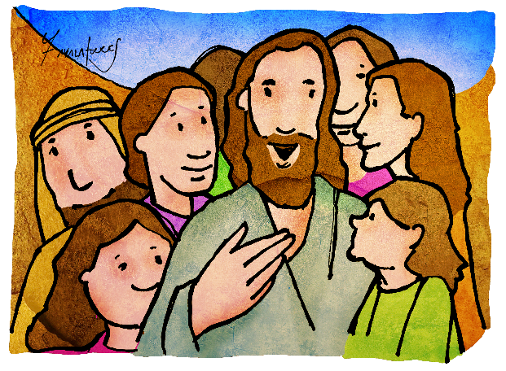
La conversión de muchos. Muchos, luego de la explicación de los hechos y de entender la interpretación de Pedro, se sintieron tocados, y se cuestionaron: ¿qué debemos hacer? Pedro los orienta: “conviértanse y bautícense”.
La conversión es una decisión
personal, y el bautismo es el
signo de acogida de una nueva
vida, que se realiza en la
comunidad, que acoge y
acompaña al bautizado.
¡Empieza la vida de la Iglesia!
Pistas para acoger el texto…

Slide 16
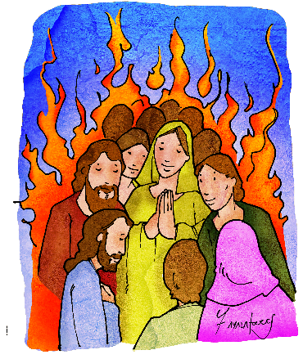
Claves para comprender Hechos 2,1-41
Disposición para recibir el Espíritu.
Los discípulos estaban reunidos, no sólo física, sino espiritualmente, con un mismo corazón e intención. ¡Unidos por la misma meta! Ese es el deseo de Dios: que tengamos una comunión afectiva y efectiva. Comunidad
unida en la oración, en la mesa, en el trabajo.
Nada une más que la Eucaristía en torno al
Señor y a los hermanos. Precisamente,
cuando los discípulos están juntos viene el
don del cielo, de forma imprevista, como
“un viento” que simboliza la libertad de Dios.

Slide 17
Claves para comprender Hechos 2,1-41
Una Iglesia siempre libre.
Si somos esclavos de algo, no es causa de Dios. Dios siempre libera. La irrupción de Dios, según Lucas, es como “una ráfaga” de viento y fuego. Lucas no encuentra palabras apropiadas y por ello usa esta imagen. La objetividad está garantizada por el hecho de que los discípulos oyen y ven. En el Antiguo Testamento, el viento y el fuego son símbolos de Dios, capaz de guiarnos y purificarnos a cada uno, personalmente, de modo que cada uno se sienta plenamente invadido por el Espíritu.

Slide 18
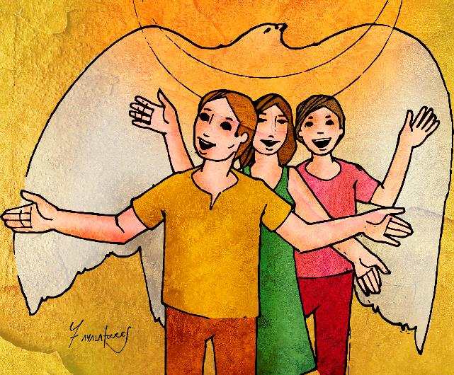
Claves para comprender Hechos 2,1-41
Somos templo del Espíritu
El Espíritu quiere llenar por completo el lugar en el que habita. Si dejamos que el Espíritu habite en nosotros, no habrá vacío en nuestro interior. En este sentido, el Espíritu revela la catolicidad cristiana, una casa donde se vive la Eucaristía, el lavatorio de los pies, el perdón de los pecados. ¡Esa casa es el mundo entero! ¡El mundo es templo del Espíritu!

Slide 19
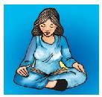
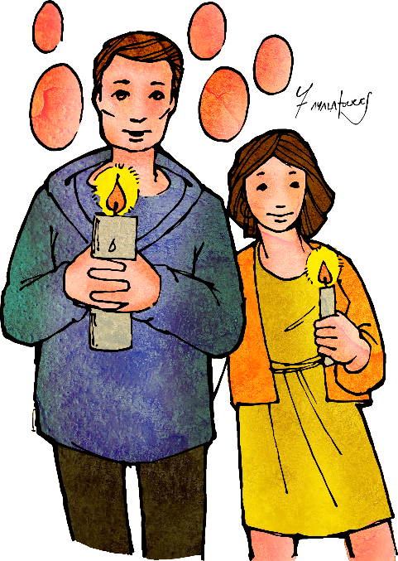
2. Meditación
Si es posible, encendamos una fogata o unas velas. La idea es sentir el calor del fuego. Reunidos en torno al fuego y tomados de la mano, compartimos oraciones al Espíritu Santo, dándole gracias por el fuego que nos calienta, la Palabra que nos compromete y el viento que nos anima.
Cantamos “Ilumínanos Señor con tu Espíritu”, mientras nos damos un gesto de la paz y compartimos algún refrigerio que hayamos traído.

Slide 20
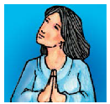
3. Oración
Respira en mí, Espíritu Santo,
que todos mis pensamientos sean santos.
Muévete en mí, Espíritu Santo,
para que también mi trabajo sea santo.
Atrae mi corazón, Espíritu Santo,
para que ame sólo lo que es santo.
Fortaléceme, Espíritu Santo,
para que pueda defender todo lo que es santo.
Protégeme, Espíritu Santo,
para que yo sea siempre santo. Amén.
San Agustín

Slide 21
4. Contemplación
¿A qué me comprometo de manera concreta?

Slide 22
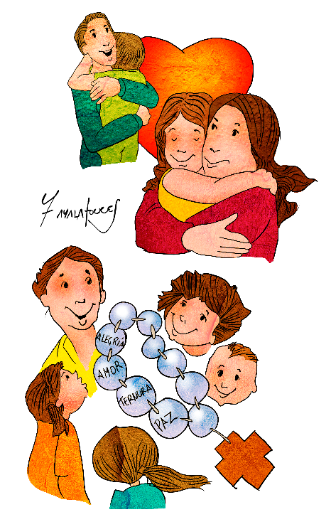
5. Aplicación pastoral
Como Iglesia debemos reafirmar el sueño de Jesús de formar una comunidad unida, solidaria, justa. El Reino de Dios es para todos, respetando la diversidad de pueblos y culturas. Lo que más nos ayuda es dejarnos iluminar por las Escrituras en los eventos cotidianos que, muchas veces, nos confunden y hasta desorientan. Debemos tener la misma actitud de Pedro: escudriñar la Palabra de Dios, hasta hallar la luz que ilumine nuestro caminar creyente.
Hoy, estamos llamados a anunciar a Jesucristo con pasión, buscando los medios necesarios y lícitos para llegar a las demás personas.

Slide 23
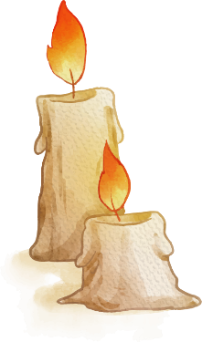
Muchas
gracias

